Slide 1

Vysoká škola technická a ekonomická v Českých Budějovicích
Ústav technicko-technologický
Bc. Michek Martin
Obhajoba diplomové práce
Optimalizace rozvozních aktivit ve vybrané společnosti
Vedoucí: RNDr. Ivo Opršal, Ph.D.
Oponent: Ing. Štěpán Pacas

Slide 2


Cíl práce
Cílem práce bylo popsat distribuční (rozvozní) činnosti ve vybrané společnosti, vyhodnotit analytickou část v daném kontextu a provést patřičnou optimalizaci, včetně technicko-ekonomického zhodnocení navržených řešení.

Slide 3

Metodika práce
Analýza, pozorování a měření
SWOT analýza
Vícekriteriální rozhodování (Bodovací metoda, metoda pořadí)
Littlův algoritmus

Slide 4

Úzká místa
Umístění podniku
Objednávkový systém
Absence plánování tras
Nevhodné obalové hospodářství

Slide 5
Optimalizace rozvozových aktivit
Notes:
Díky těmto optimalizacím se snížila celková denní najetá vzdálenost o 5,72 %, konkrétně o 10,7 km V rámci této optimalizace podnik ročně uspoří 7 222 Kč za pohonné hmoty.
Došlo také k denní úspoře času v míře 20 minut, díky této úspoře ušetří podnik v nákladech na mzdu zaměstnanců 8 371 Kč..

Slide 6
Optimalizace rozvozových aktivit
Notes:
Celkově tak díky využití Littlova algoritmu pro optimalizaci tří rozvozních linek podnik ušetří 15 594 Kč za rok, což je úspora o 5,46 %.

Slide 7
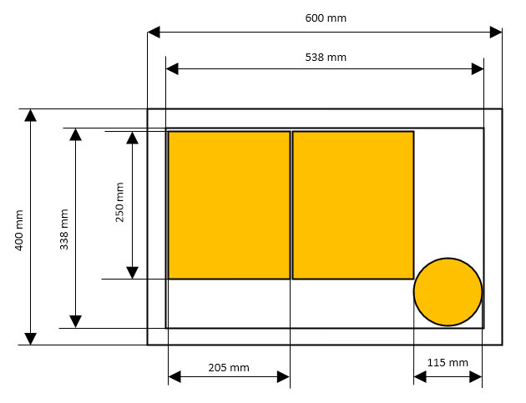
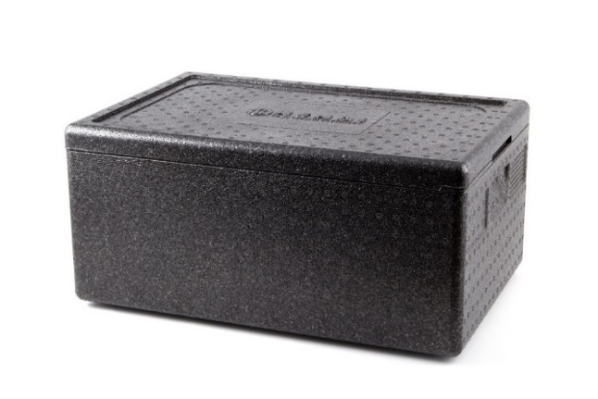
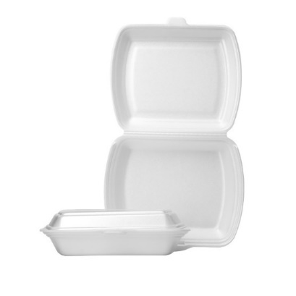
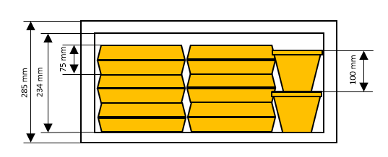
Optimalizace obalového hospodářství – obaly a MJ
Před optimalizací

Slide 8
Optimalizace obalového hospodářství – obaly a MJ
+ 25 ks
+ 17,9 %
Notes:
Využití zatavovacích obalů a nových termoboxů. Investice 15k za stroj a následně 1714 Kč za 1ks nových manipulačních jednotek. Díky této optimalizaci se však zvýší počet obědů uložených v jedné manipulační jednotce zvýší o 24 ks a 1 ks polévky. Ložná plocha se využije o 17.9 % lépe.

Slide 9
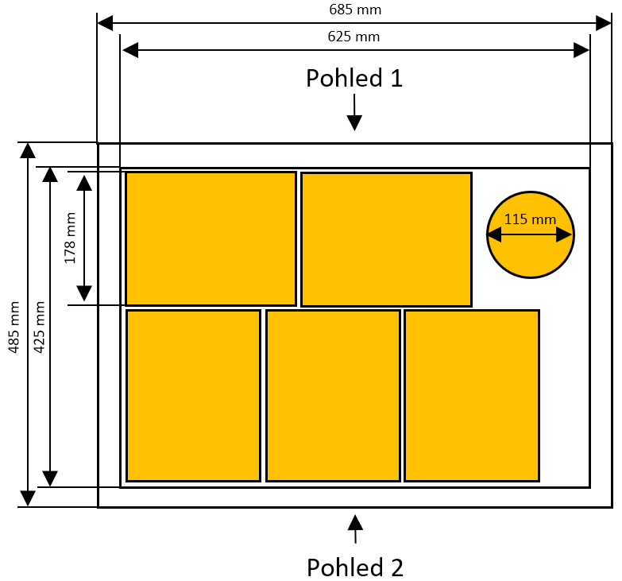
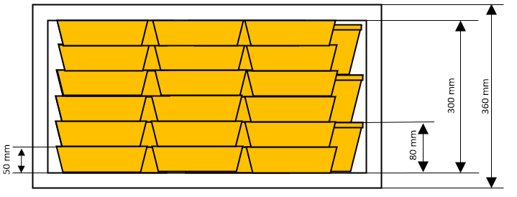
Optimalizace obalového hospodářství – obaly a MJ

Slide 10
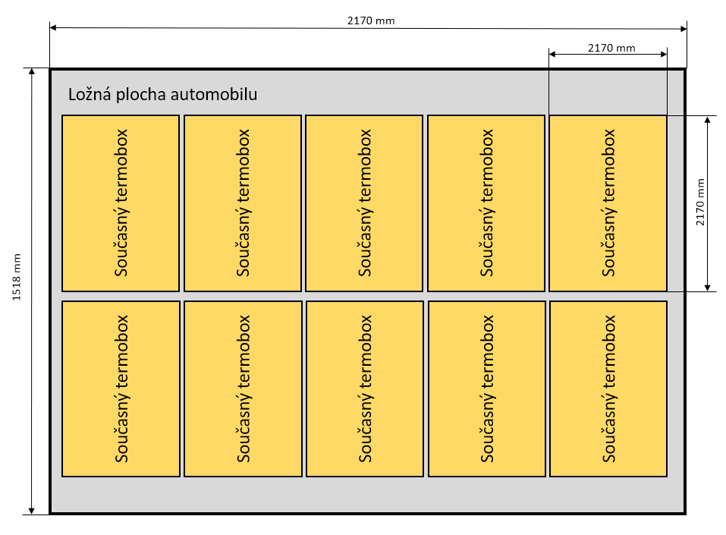
Optimalizace obalového hospodářství – uložení v DP
Před optimalizací

Slide 11
Optimalizace obalového hospodářství – uložení v DP
270 menuboxů
66 menuboxů

Slide 12
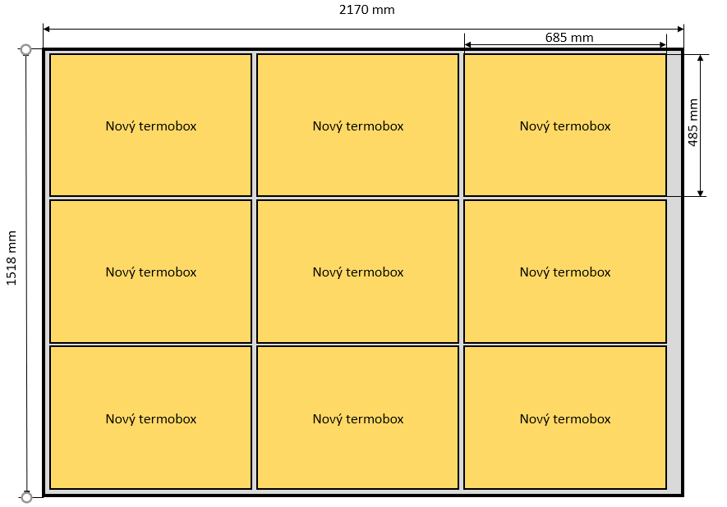
Optimalizace obalového hospodářství – uložení v DP
Notes:
Díky této optimalizaci se zvýší využití ložné plochy automobilu o 17,87 % a v jedné vrstvě manipulačních jednotek bude nově místo 60 obědů 240 obědů, to je zvýšení o 400 %.

Slide 13
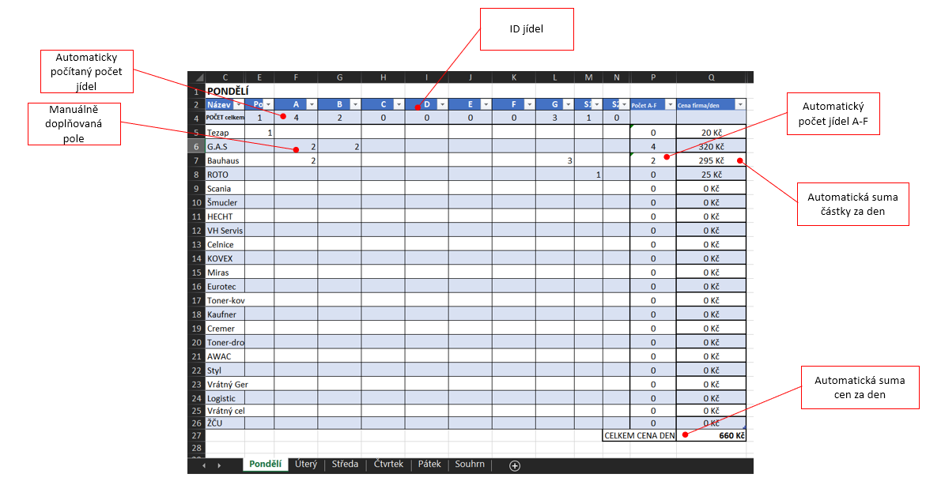
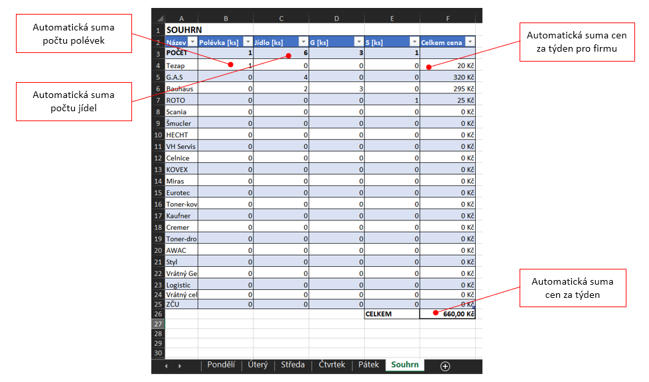
Optimalizace objednávkového systému

Slide 14
Optimalizace objednávkového systému
- 37 782 Kč
- 53,5 %
Notes:
Časové úspoře 53,5 % na administraci. Tato úspora odpovídá úspoře 132,2 Kč za den. Navíc se díky optimalizaci zcela eliminovala chybovost.

Slide 15
Shrnutí
Optimalizace rozvozových aktivit
  Úspora nákladů na pohonné hmoty
  Úspora nákladů na mzdu zaměstnanců
  Optimalizace obalového hospodářství
  Snížení množství MJ a manipulace
  Efektivnější využití ložné plochy DP a MJ
  Optimálnější obaly vzhledem k produktům
  Optimalizace objednávkového systému
  Úspora nákladů na mzdu zaměstnanců
  Mitigace rizika chybovosti
  Digitalizace
- 17,6 %
- 53 376 Kč
Notes:
Investiční náklady na optimalizaci budou pro podnik jednorázové ve výši 15000 Kč za zatavovací stroj a následně 1714 Kč za 1ks nových manipulačních jednotek.

Slide 16

Dotazy vedoucího a oponenta
Jakým způsobem probíhá a bude probíhat označování jednotlivých termoboxů a samotných
jídel, aby nedošlo k záměně?
Boxy jsou vkládány do tašek, které na sobě mají napsaného odběratele. Jednotlivé jídla mají na sobě fixem označení „A-F“
Uvažoval jste i nad ekologičtější variantou s využitím vratných a znovupoužitelných obalů na
jídlo místo navrhovaných jednorázových obalů?
Ano. Není zájem ze strany odběratelů a jedná se o časově neefektivní variantu.
Bude Váš návrh aplikován?
Ano, již v průběhu tvorby DP byly změny aplikovány

Slide 17

Prostor k diskusi

